Slide 1
TITOLO DEL MODULO FORMATIVO:
Identità digitale e reputazione online
PARTNER: Internet Web Solutions
SENIORS ONLINE SECURITY FOR CREATIVITY
Con il sostegno del programma Erasmus+ dell'Unione Europea. Questo documento e il suo contenuto riflettono solo le opinioni degli autori e la Commissione non può essere ritenuta responsabile per qualsiasi uso che possa essere fatto delle informazioni in esso contenute.
Legal description – Creative Commons licensing: The materials published on the SOS project website are classified as Open Educational Resources' (OER) and can be freely (without permission of their creators): downloaded, used, reused, copied, adapted, and shared by users, with information about the source of their origin.

Slide 2
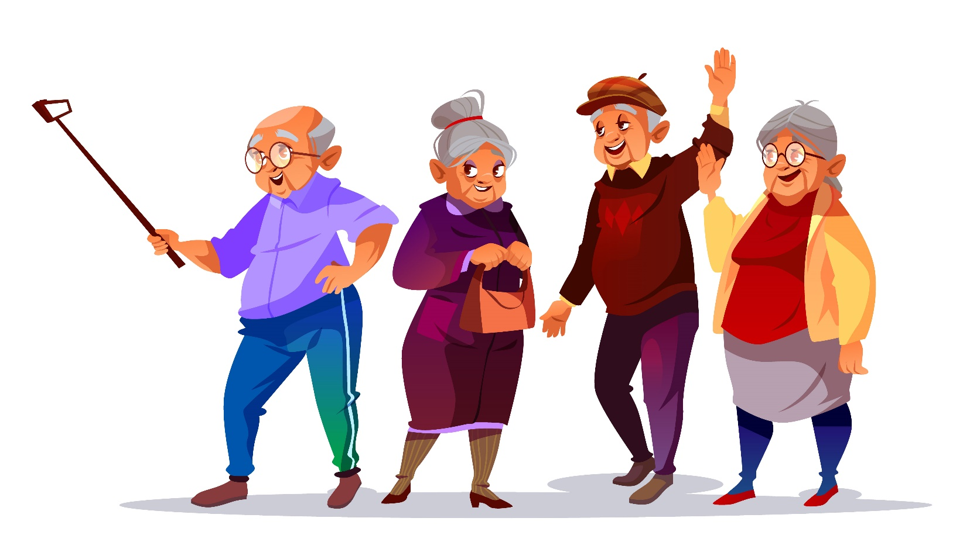
Obiettivi e finalità
Alla fine di questo modulo sarai in grado di:
Sapere ciò che serve a propostio di identità digitale e reputazione online.
Questa unità di concentrerà su:
Dottor Jekyll e Mister Hyde (chi sei e chi sono gli altri in internet: come saperlo e come proteggerti)
Furto di identità: cosa succede se qualcuno ruba la tua identità online?
Furto di Account: cosa accade se qualcuno utilizza il tuo account? Alcuni trucchi per evitarlo.
Con il sostegno del programma Erasmus+ dell'Unione Europea. Questo documento e il suo contenuto riflettono solo le opinioni degli autori e la Commissione non può essere ritenuta responsabile per qualsiasi uso che possa essere fatto delle informazioni in esso contenute.
Legal description – Creative Commons licensing: The materials published on the SOS project website are classified as Open Educational Resources' (OER) and can be freely (without permission of their creators): downloaded, used, reused, copied, adapted, and shared by users, with information about the source of their origin.

Slide 3
Dottor Jekyll e Mister Hyde (chi sei e chi sono gli altri in internet: come saperlo e proteggerti)
CHI SEI TU IN INTERNET?
Su Internet sei tutto ciò che pubblichi e tutto ciò che commenti con gli altri utenti.
Tutto ciò che pubblichi online può essere visto da altri utenti.
Anche se le tue impostazioni sulla privacy permettono "solo agli amici" (o simili) di vedere i tuoi contenuti, una persona che vuole vedere il tuo post trova il modo di farlo.
Credendo che stando dietro uno schermo le persone non possano vederti, potresti comportarti diversamente da chi sei in realtà.
Con il sostegno del programma Erasmus+ dell'Unione Europea. Questo documento e il suo contenuto riflettono solo le opinioni degli autori e la Commissione non può essere ritenuta responsabile per qualsiasi uso che possa essere fatto delle informazioni in esso contenute.
Legal description – Creative Commons licensing: The materials published on the SOS project website are classified as Open Educational Resources' (OER) and can be freely (without permission of their creators): downloaded, used, reused, copied, adapted, and shared by users, with information about the source of their origin.

Slide 4
Dottor Jekyll e Mister Hyde (chi sei e chi sono gli altri in internet: come saperlo e proteggerti)
CHI SEI TU IN INTERNET?
A differenza della vita reale, qualsiasi cosa pubblichi su Internet ha visibilità mondiale.
Ciò significa che persone da tutto il mondo possono scoprire cose di te e, allo stesso modo, puoi scoprire cose di persone da tutto il mondo.
In internet un truffatore può identificare molte più persone e scegliere la sua vittima con maggiore attenzione: questo e altri fattori rendono le truffe online sempre più comuni.
Con il sostegno del programma Erasmus+ dell'Unione Europea. Questo documento e il suo contenuto riflettono solo le opinioni degli autori e la Commissione non può essere ritenuta responsabile per qualsiasi uso che possa essere fatto delle informazioni in esso contenute.
Legal description – Creative Commons licensing: The materials published on the SOS project website are classified as Open Educational Resources' (OER) and can be freely (without permission of their creators): downloaded, used, reused, copied, adapted, and shared by users, with information about the source of their origin.

Slide 5
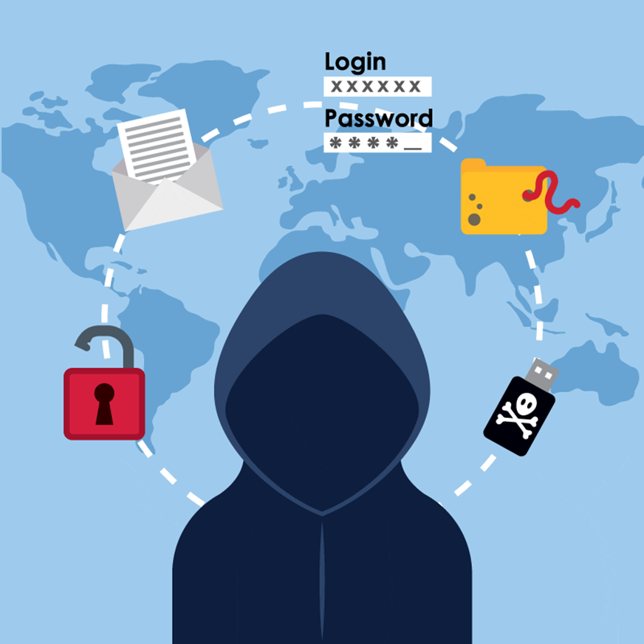
FURTO D’IDENTITÀ: COSA SUCCEDE SE QUALCUNO RUBA LA TUA IDENTITÀ DIGITALE?
Una persona che accede illegalmente al tuo account può eseguire molte azioni dannose.
Nella migliore delle ipotesi, possono impersonarti per pubblicare post compromettenti o illegali.
Nel peggiore dei casi, possono impersonarti e parlare con i tuoi conoscenti o familiari, dicendo loro che hai un problema e hai bisogno di soldi, truffandoli.
Il furto d’identità non danneggia solo te!
Con il sostegno del programma Erasmus+ dell'Unione Europea. Questo documento e il suo contenuto riflettono solo le opinioni degli autori e la Commissione non può essere ritenuta responsabile per qualsiasi uso che possa essere fatto delle informazioni in esso contenute.
Legal description – Creative Commons licensing: The materials published on the SOS project website are classified as Open Educational Resources' (OER) and can be freely (without permission of their creators): downloaded, used, reused, copied, adapted, and shared by users, with information about the source of their origin.

Slide 6
FURTO D’IDENTITÀ: COSA SUCCEDE SE QUALCUNO RUBA LA TUA IDENTITÀ DIGITALE?
Qualcuno che abbia avuto accesso ai tuoi dati bancari potrebbe iniziare a fare acquisti o transazioni online e rubare denaro.
Se ciò dovesse accadere, prova a parlare con il supporto della piattaforma in cui è stato rubato il tuo account, cambia le password, avvisa le persone interessate e, se il ladro è stato in grado di effettuare un acquisto, avvisa anche la tua banca.
Con il sostegno del programma Erasmus+ dell'Unione Europea. Questo documento e il suo contenuto riflettono solo le opinioni degli autori e la Commissione non può essere ritenuta responsabile per qualsiasi uso che possa essere fatto delle informazioni in esso contenute.
Legal description – Creative Commons licensing: The materials published on the SOS project website are classified as Open Educational Resources' (OER) and can be freely (without permission of their creators): downloaded, used, reused, copied, adapted, and shared by users, with information about the source of their origin.

Slide 7
FURTO DI ACCOUNT: COSA SUCCEDE SE QUALCUNO UTILIZZA UN TUO ACCOUNT?
Ci sono alcune cose che puoi fare per evitare il furto dell'account:
Non salvare le password su nessun dispositivo, prova a ricordarle.
Prova a utilizzare password diverse per siti diversi. Se qualcuno scopre la tua password per una piattaforma, non sarà in grado di accedere ad altri siti.
Non utilizzare il tuo nome, nome utente o altre informazioni personali sulla piattaforma, renderebbe più facile scoprire la tua password.
Utilizza password più lunghe di 8 caratteri e usa un numero o un carattere speciale per evitare attacchi volti a scoprire la tua password.
Non condividere mai la tua password online, anche se una persona ti dice di essere un moderatore, un amministratore o uno staff di supporto di un sito.
Con il sostegno del programma Erasmus+ dell'Unione Europea. Questo documento e il suo contenuto riflettono solo le opinioni degli autori e la Commissione non può essere ritenuta responsabile per qualsiasi uso che possa essere fatto delle informazioni in esso contenute.
Legal description – Creative Commons licensing: The materials published on the SOS project website are classified as Open Educational Resources' (OER) and can be freely (without permission of their creators): downloaded, used, reused, copied, adapted, and shared by users, with information about the source of their origin.

Slide 8
FURTO DI ACCOUNT: COSA SUCCEDE SE QUALCUNO UTILIZZA UN TUO ACCOUNT?
QUALCHE TRUCCO PER EVITARLO
Prima di tutto, devi anche stare attento a ciò che pubblichi sui social media.
Cerca di pubblicare il minor numero possibile di informazioni su di te, in particolare informazioni sensibili, dettagli identificativi o coordinate bancarie.
Informazioni importanti che NON dovresti condividere pubblicamente sono:
Luogo in cui vivi
Indirizzo email
Numero di telefono
Contenuti multimediali compromettenti
Documenti personali
Informazioni sulle tue transazioni bancarie
Informazioni sullo stipendio
Password di qualsiasi tipo
Con il sostegno del programma Erasmus+ dell'Unione Europea. Questo documento e il suo contenuto riflettono solo le opinioni degli autori e la Commissione non può essere ritenuta responsabile per qualsiasi uso che possa essere fatto delle informazioni in esso contenute.
Legal description – Creative Commons licensing: The materials published on the SOS project website are classified as Open Educational Resources' (OER) and can be freely (without permission of their creators): downloaded, used, reused, copied, adapted, and shared by users, with information about the source of their origin.

Slide 9
FURTO DI ACCOUNT: COSA SUCCEDE SE QUALCUNO UTILIZZA UN TUO ACCOUNT?
QUALCHE TRUCCO PER EVITARLO
Evita di accedere agli account dal computer di altre persone, in particolare su computer pubblici.
Molte piattaforme supportano l'autenticazione in due passaggi, ad es. usando il tuo numero di telefono: usalo quando ne hai l'opportunità.
Ciò che va online, rimane online per sempre. Quello che pubblichi, quello che dici, come ti comporti, sarà a disposizione di tutti, inclusi: possibili futuri datori di lavoro, la tua famiglia, i tuoi figli e i tuoi amici. E non solo ora, anche in futuro!
Con il sostegno del programma Erasmus+ dell'Unione Europea. Questo documento e il suo contenuto riflettono solo le opinioni degli autori e la Commissione non può essere ritenuta responsabile per qualsiasi uso che possa essere fatto delle informazioni in esso contenute.
Legal description – Creative Commons licensing: The materials published on the SOS project website are classified as Open Educational Resources' (OER) and can be freely (without permission of their creators): downloaded, used, reused, copied, adapted, and shared by users, with information about the source of their origin.

Slide 10
GRAZIE!
PARTNER: Internet Web Solutions
Con il sostegno del programma Erasmus+ dell'Unione Europea. Questo documento e il suo contenuto riflettono solo le opinioni degli autori e la Commissione non può essere ritenuta responsabile per qualsiasi uso che possa essere fatto delle informazioni in esso contenute.
Legal description – Creative Commons licensing: The materials published on the SOS project website are classified as Open Educational Resources' (OER) and can be freely (without permission of their creators): downloaded, used, reused, copied, adapted, and shared by users, with information about the source of their origin.

